Slide 1
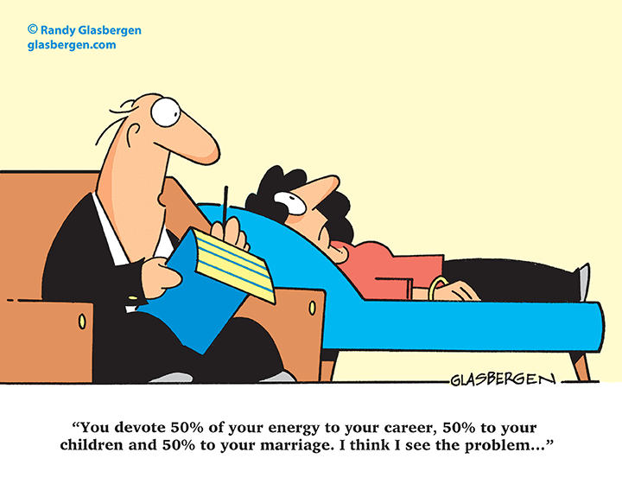
PREPREČIMO IZGORELOST!
ZDRUŽENJE ZASEBNIH ZDRAVNIKOV IN ZOBOZDRAVNIKOV, 18. 11. 2017
izr. prof. dr. Polona Selič, univ. dipl. psih.

Slide 2
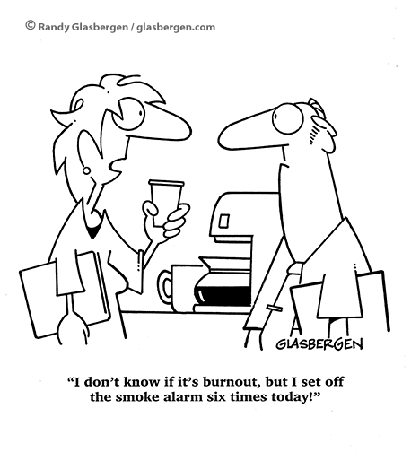
PRIČAKOVANJA?

Slide 3
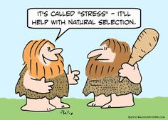
POSLEDICE IZGORELOSTI
depresija
čustvene težave in izčrpanost
višje stopnje obolevnosti v splošnem
motnje spanja in apetita
zmanjšana odpornost
psihosomatske težave
bolezni srca in krvožilja
mišično-kostna obolenja
infekcije
diabetes tipa 2

Slide 4
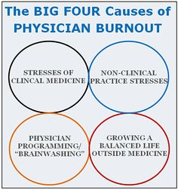
NASTANEK IZGORELOSTI
notranje izkustvo stresa - posredniška vloga med vplivi zunanjih zahtev (stresorjev) in z delom povezanimi izidi
izgorelost = intervenirajoča spremenljivka in ne izid kronificiranega stresa pri delu
izgorelost = posrednik med stresom na delovnem mestu in telesno boleznijo = ena začetnih posledic stresa pri delu, iz katere potem lahko sledijo nadaljnji neugodni izidi

Slide 5


Slide 6
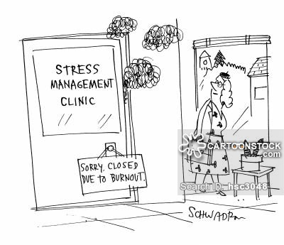
STRES, ZDRAVJE IN BOLEZEN
stres v večini primerov povzroča nekdo/nekaj zunaj človekovega organizma
posledice stresa - notranje, psihološke in fiziološke narave, opisane kot napetost, napor (strain)
doživetje psihosocialne narave – posledica =psihično trpljenje in neprijetne, za organizem ogrožajoče fiziološke procese – deluje na celotno biopsihosocialno naravo človeka

Slide 7
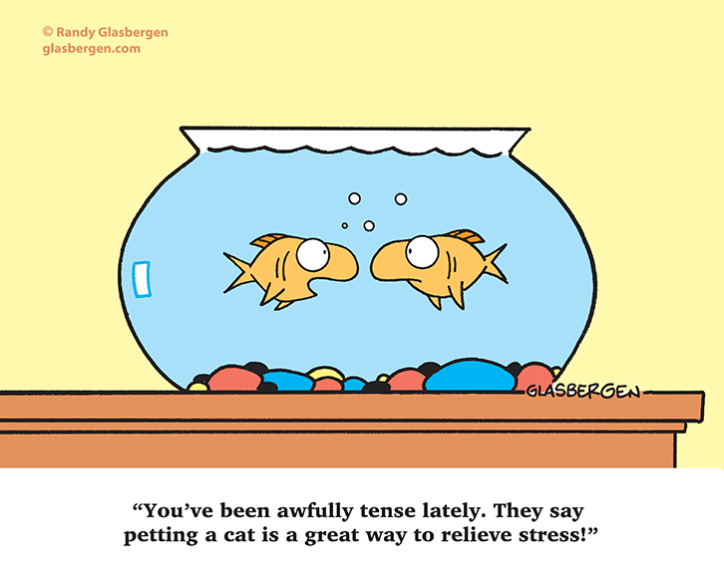
STRESORJI
kataklizmični
osebni
stresorji ozadja
katerikoli agens ali zunanje dogajanje - povzroči notranje (psiho-biološke) spremembe takšnega obsega, intenzitete in trajanja, da ogrožajo adaptacijske potenciale organizma, kar lahko v nekaterih okoliščinah vodi v bolezen
pomembno razlikovati med fiziološkimi in psihološkimi stresorji
moči psihosocialnega stresorja ne določa samo grožnja, ampak tudi simbolični in anticipirani pomen (pripis)

Slide 8
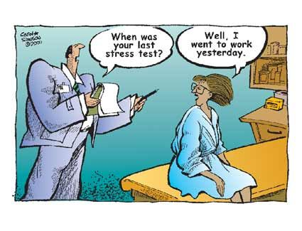
PORAVNAVANJE (SPOPRIJEMANJE) S STRESOM (COPING)
proces obvladovanja razkoraka med zahtevami (situacije) in (ocenjenimi) viri neke osebe
v interakcijskem modelu stresa zajema poravnavanje uporabo vseh virov odpornosti, s ciljem preseganja (obvladovanja) trenutnega odziva, ki ga je povzročil stresor

Slide 9
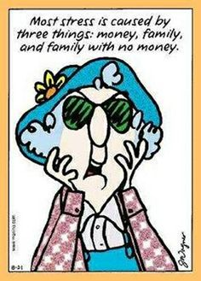
IZVORI (VIRI) ODPORNOSTI
OBJEKTIVNI VIRI - materialni viri (denar in vse potrošne dobrine - hrana, obleka, stanovanje), s pomočjo katerih je mogoče izpolnjevati najrazličnejše zahteve okolja in družbe ter zadovoljevati svoje potrebe
POGOJI BIVANJA - stanja, oblike in načini bivanja, ki imajo za posameznika veliko vrednost - partnerstvo, starševstvo, državljanstvo
OSEBNE ZNAČILNOSTI - lastnosti, veščine in spretnosti - dopadljiv videz, ugodno samovrednotenje, delovne navade, občutek obvladovanja situacije ipd. - njihovo delovanje je zmeraj povezano z značilnostmi in zahtevami konkretne situacije; med osebne značilnosti lahko uvrstimo fizične (telesne) atribute (vire) in intrapersonalne (»notranje«) vire.
ENERGIJE - čas, denar in znanje
KULTURNI VIRI - viri konteksta in referenčnih skupin

Slide 10
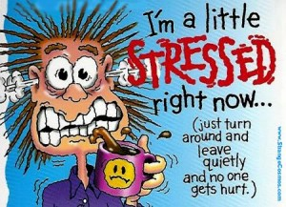
KOGNITIVNA OCENA
PRIMARNA OCENA - evalvacija stresorja – (ne)pomembnosti, benignosti, pozitivnosti ali stresnosti – če je pomemben, se stresor nadalje vrednoti kot škoda, grožnja ali izziv – VPLIVAJO:
dejavniki osebnosti - intelektualne in motivacijske komponente, (ustrezno) visoko samovrednotenje, sistem vrednot in realnih pričakovanj in
atributi situacij/e - jakost zahteve, prelomnost (življenjska razpotja, premiki, generalne spremembe), vidiki, ki se nanašajo na spremembo socialnih vlog (npr. starševstvo, nova zaposlitev ipd.), predvidljivost (timing), zaželenost, možnost kontrole in jasnost situacije
SEKUNDARNA OCENA - evalvacija človekovih zmožnosti za izkoriščanje lastnih (razpoložljivih) virov odpornosti na stres ter za preseganje kratkotrajnega odziva na delovanje stresorja

Slide 11
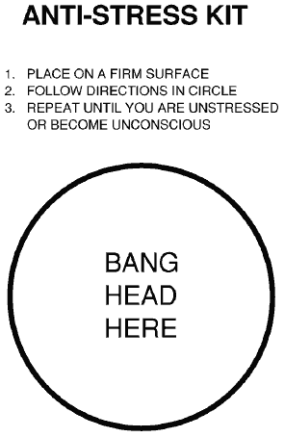
SOCIALNA PODPORA: model glavnega in model blažilnega učinka - predstavljata različne vidike socialne podpore
eden najpomembnejših izvorov odpornosti na stres, ki ga zagotavljajo ter oblikujejo interpersonalne interakcije
(to) osebo nekdo ljubi in zanjo skrbi; jo spoštuje, ceni in mu je pomembna
kadar je oseba vključena v mrežo komunikacij (z drugimi), dolžnosti, pravic in odgovornosti (do drugih in drugih do nje) - vključenost zagotavlja, da (v morebitni stiski) oseba ne bo ostala sama

Slide 12
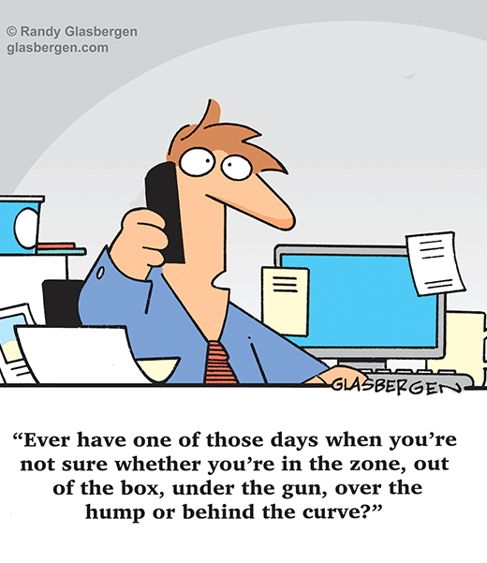
STRES ≠ IZGORELOST
K izgorevanju so najbolj nagnjeni:
visoko motivirani
osebe z veliko željo po uspehu
ki se jim pričakovanja ne uresničijo ➔
začnejo doživljati svoje delo kot nepomembno, nekoristno in nesmiselno.
Izgori lahko le tisti, ki je prej gorel:
primarna angažiranost
navdušenje in zanimanje za delo
➔ nujni predhodni pogoji za izgorelost

Slide 13
IZGORELOST
sindrom, ki je posledica dolgotrajnega delovanja čustvenih in medosebnih stresorjev pri delu (poklicni stres)
skupek znakov telesne in duševne izčrpanosti, ki zajema razvoj negativne predstave o sebi, negativen odnos do dela, izgubo občutka zaskrbljenosti in izostajanje čustev do strank (pacientov, klientov)
ČUSTVENA IZČRPANOST
najpomembnejša dimenzija izgorelosti - občutek preobremenjenosti in izčrpanosti lastnih psihofizičnih virov
DEPERSONALIZACIJA
(ali cinizem) medosebna komponenta izgorelosti - negativen, neobčutljiv, otrdel odnos do dela, sodelavcev in strank
OSEBNA IZPOLNITEV
občutki kompetentnosti, produktivnosti in uspešnosti pri delu

Slide 14
ZAVEDANJE DIHANJA
Pozornost usmerite na svoje naravno dihanje.
Opazujte, kako zrak z vdihom priteka v telo in z izdihom teče ven iz njega.
Opazite, kje se zrak pri vdihu dotakne nosnic, kakšna sta njegova temperatura in vlažnost.
Sledite dihu celo pot preko sapnika do pljuč.
Enako opazujte zrak pri izdihu - opazite, kje se dotakne področja pod nosnicami in nad zgornjo ustnico, kakšna je razlika v njegovi temperaturi v primerjavi z vdihom in v njegovi vlažnosti.
Skušajte ves čas ohranjati nepristranskost in samo opazovati, brez nepotrebnega ocenjevanja, primerjanja ali obsojanja.
Ohranjanje pozicije 'neprizadetega' opazovalca je ključnega pomena.

Slide 15
DEJAVNIKI TVEGANJA ZA IZGORELOST DEJAVNIKI TVEGANJA, POVEZANI Z DELOM
ZNAČILNOSTI DELA:
- pomanjkanje nadzora in avtonomije
- preobremenjenost
- neposredni, pogosti in intenzivni stiki z ljudmi v čustveno nasičenih okoliščinah
- izmensko delo in težko fizično delo
ZNAČILNOSTI ORGANIZACIJE:
- neustrezni stili vodenja
- nepravičen in nespoštljiv odnos do zaposlenih
- nepovezanost ljudi znotraj organizacije
- pomanjkanje socialne podpore
- neskladnost med pričakovanim in dejanskim plačilom / priznanjem (denarnim, družbenim in/ali notranjim)
- pomanjkanje izzivov in možnosti napredovanja

Slide 16
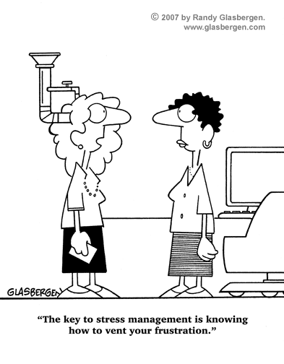
DEJAVNIKI TVEGANJA ZA IZGORELOST
stres, povezan s profesionalno vlogo
konfliktnost vlog oziroma nezdružljivost pričakovanj zaposlenega s pričakovanji nadrejenih, podrejenih, sodelavcev ali strank
nejasnost profesionalne vloge, povezana s potrebo po varnosti in predvidljivosti lastnih ciljev in njihovega doseganja
konflikt med delom in družino
Dejavniki, vezani na odnos med osebo in organizacijo - konstrukt profesionalne vloge

Slide 17
STRATEGIJE SPOPRIJEMANJA S STRESOM
PROBLEMSKO USMERJENE STRATEGIJE:
socialne veščine: asertivnost, intimnost, samorazkrivanje - aktivirajo socialno podporo, komunikacijo in/ali pogajanja
strukturiranje - zbiranje informacij o stresorju, premislek o razpoložljivih resursih, načrtovanje njihove izrabe
zavedanje vzrokov in posledic stresnega dogajanja (stress monitoring)
STRATEGIJE, USMERJENE K EMOCIJAM:
navadno povezane s ponovno oceno situacije - kadar se ta zdi nespremenljiva, neredko nastopita izogibanje ali zanikanje
ljudje svoje emocionalne odzive »kontrolirajo« z različnimi vedenjskimi postopki - s pretiranim uživanjem alkohola in/ali drog, z zatekanjem k nadomestnim zadovoljitvam (in zaposlitvam) - ukvarjanje s športom, gledanje televizije in/ali intenzivni, kvantitativno bogatejši socialni stiki
Funkcije spoprijemanja:
problemsko usmerjene strategije (direktna akcija, aktivno spoprijemanje) usmerijo človekove vire na reševanje problema, ki mu povzroča stres
strategije usmerjene k emocijam (blažilno, pasivno) blažijo in umirjajo napetost, ki jo povzroči stresni dogodek = način vzdrževanja čustvenega ravnovesja
POGOSTA RABA PASIVNEGA SPOPRIJEMANJA ➔ SLABŠI PSIHOSOCIALNI IN ZDRAVSTVENI IZIDI

Slide 18
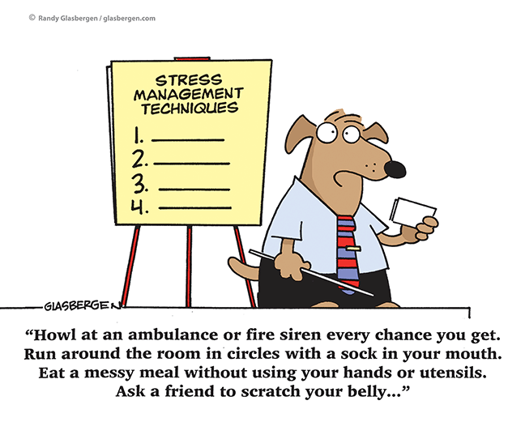
INDIVIDUALNOST STRATEGIJ – zlata pravila spoprijemanja
ORGANIZIRANJE ČASA: pristop, odnos do obveznosti, nalog in dogodkov, za katerega so značilni opredelitev ciljev (dolgoročnih, kratkoročnih, dnevnih), dnevno določanje prioritetnih opravil (glede na cilje) ter izdelava urnika (razporeda), ki mora dopuščati morebitno vključevanje nenadnih, nujnih nalog
TELESNA AKTIVNOST(fitness): znižuje dovzetnost za stres, anksioznost, krvni pritisk in reaktivnost v splošnem
ANTICIPIRANJE STRESNEGA DOGODKA: način priprave, ki (vsaj do neke mere) ublaži zaskrbljenost - oseba najprej zbere informacije o dogodku, kar sicer vzbudi anksioznost, vendar sta še zmeraj mogoči vizualizacija dogajanja ter opredelitev lastnih pričakovanj (na mentalnem planu); pride do mobilizacije strategij obvladovanja stresa, verjetnost uspešnega izida močno naraste; krepitev občutka kontrole nad lastnim življenjem, ki predstavlja najboljšo »opremljenost« za obvladovanje vseh vrst stresnih obremenitev

Slide 19
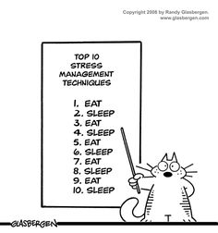
VAROVALNI DEJAVNIKI: načrtovanje ukrepov za zmanjšanje izgorelosti
»samoučinkovitost« in občutek osebne moči
pozitiven odnos
optimizem
čustvena podpora iz okolja
ekstraverzija (le za osebno izpolnitev)
veščine v medosebnih odnosih – kakovostno sporazumevanje (za depersonalizacijo in osebno izpolnitev)

Slide 20
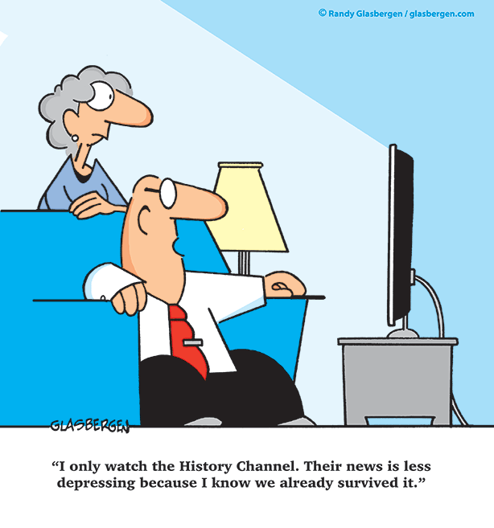
VAJE
čustva v stresni situaciji
sedem korakov

Slide 21
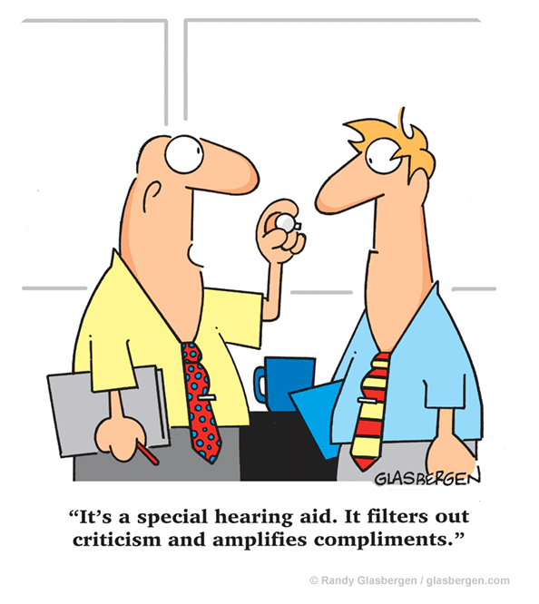
EMOCIONALNA
Kaj se mi dogaja?
Kako se počutim?
Katero čustvo doživljam?

Slide 22
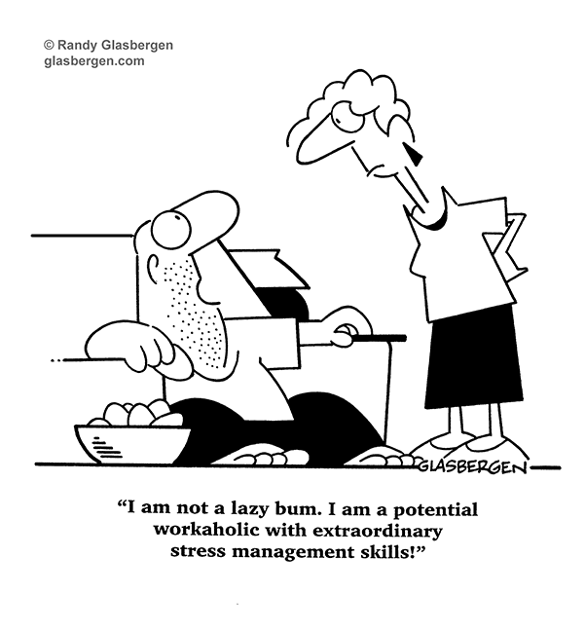
SEDEM-KORAČNA
PROBLEM OPREDELIMO
S PROBLEMOM SE SPOPRIMEMO
PROBLEM REŠIMO
GREMO NAPREJ!
IZLUŠČIMO NAUK IN SI GA ZAPOMNIMO
SVOJE VREDNSTI NE MERIMO Z BREMENOM TEŽAV, KI NAS PESTIJO
PRIPRAVLJENI SMO NA ZMERAJ NOVE (IN NOVE IN NOVE …) PROBLEME
Most people spend more time and energy going around problems than in trying to solve them. Henry Ford

Slide 23
SEDEM-KORAČNA
PROBLEM OPREDELIMO
S PROBLEMOM SE SPOPRIMEMO
PROBLEM REŠIMO
GREMO NAPREJ!
IZLUŠČIMO NAUK IN SI GA ZAPOMNIMO
SVOJE VREDNOSTI NE MERIMO Z BREMENOM TEŽAV, KI NAS PESTIJO
PRIPRAVLJENI SMO NA ZMERAJ NOVE (IN NOVE IN NOVE …) PROBLEME
CILJ OPREDELIMO
PROTI CILJU SE ODPRAVIMO
CILJ DOSEŽEMO
GREMO NAPREJ!
IZLUŠČIMO NAUK IN SI GA ZAPOMNIMO
SVOJO VREDNOST KREPIMO, KO VIDIMO, KATERE CILJE SMO ŽE DOSEGLI
PRIPRAVLJENI SMO NA ZMERAJ NOVE (IN NOVE IN NOVE …) CILJE

Slide 24


Slide 25



